Slide 1
Использование разнообразных форм и методов при формировании функциональной грамотности школьников
Вайланд А.П.
МАОУ СОШ №3, г. Балаково
2025 год

Slide 2
Функциональная грамотность - это способность
применять приобретенные знания, умения и
навыки для решения жизненных задач в
различных сферах.
Ее смысл - в метапредметности, в осознанном
выходе за границы конкретного предмета, а
точнее - синтезировании всех предметных
знаний для решения конкретной задачи.

Slide 3
Элементы функциональной грамотности:
Групповые проекты
Преимущества
Примеры
Развивает навыки сотрудничества, коммуникации, ответственности, учит находить компромиссы и решать задачи в коллективе.
Создание презентаций, веб-сайтов, театральных постановок, научных исследований, проведение социальных акций.

Slide 4
Индивидуальные задания
Цели
Примеры
Развивает самостоятельность, аналитические навыки, критическое мышление, умение работать с информацией, решать задачи с использованием различных ресурсов.
Сочинения, эссе, рефераты, доклады, решение задач, проведение экспериментов, творческие работы.

Slide 5
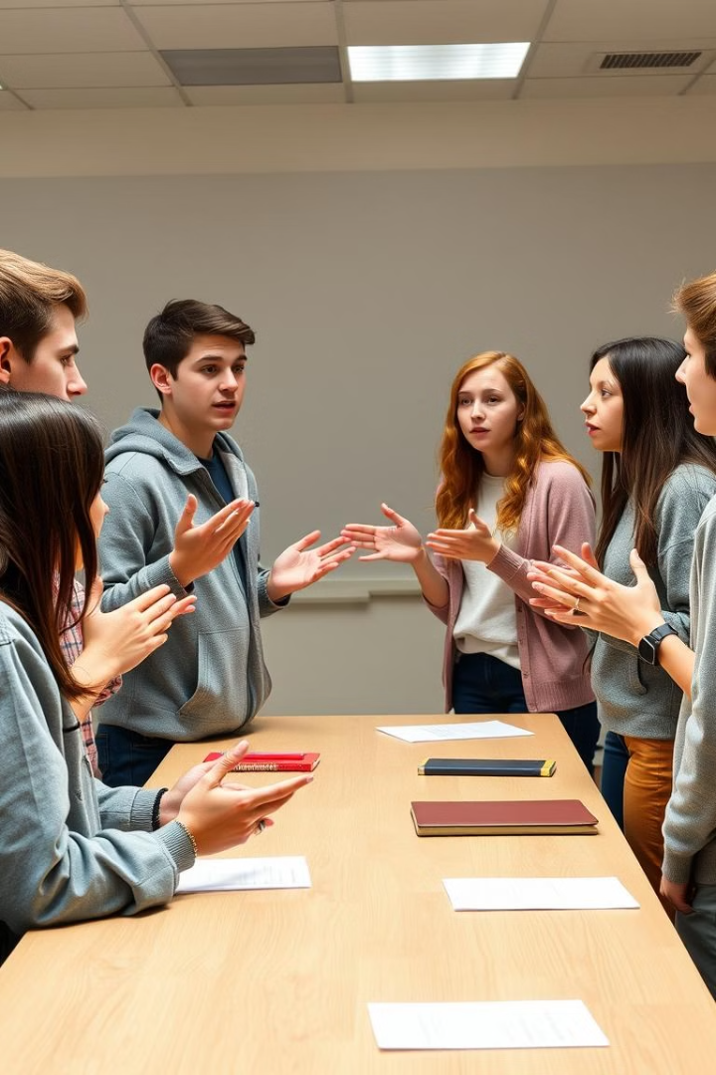
Дискуссии и дебаты
Как часть функциональной
Грамотности
1
1. Формирование аргументации
2
2. Развитие критического мышления
Учит подбирать аргументы, отстаивать свою точку зрения, учитывать мнения оппонентов.
Сtimuliрует анализ информации, формирует способность критически оценивать сведения, рассматривать разные точки зрения.

Slide 6
Исследовательский метод:
сочетание математики с другими предметами
Анализ
Творчество
Обучает сбор, анализ, систематизацию информации, формулирование выводов и предложений.
Развивает исследовательские навыки, способность к критическому мышлению, инновационному подходу к решению задач.

Slide 7
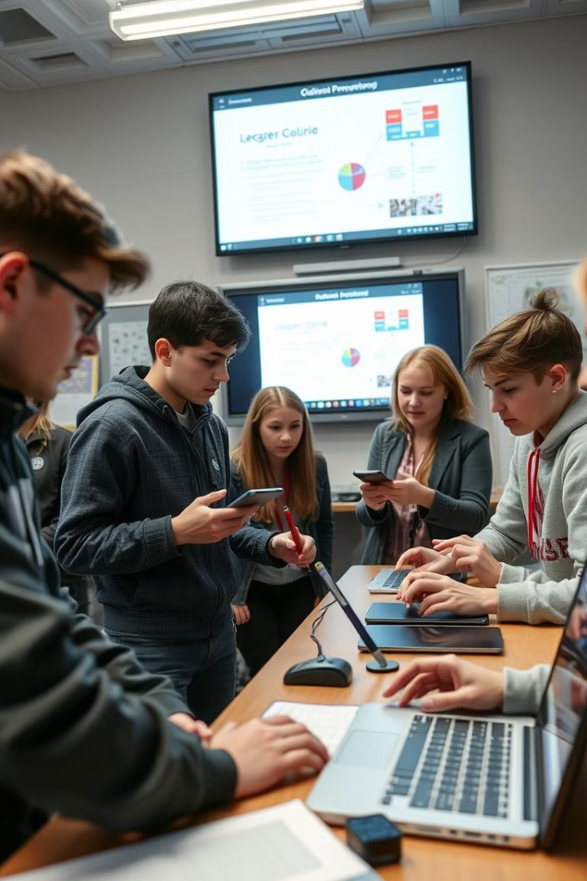
Метод проектов
1
Постановка проблемы
Формулирование актуальной проблемы, определения целей и задач проекта.
2
Планирование
Разработка плана проекта, распределение ролей и ответственности между участниками.
3
Исследование
Сбор и анализ информации, проведение экспериментов, создание прототипов или моделей.
4
Презентация
Подготовка отчета, презентации результатов проекта, защита своих идей перед аудиторией.

Slide 8
Применение интерактивных технологий:
1
Применение компьютеров и техники на уроках математики
2
Использование интерактивных игр и тестов
3
Онлайн-платформы
4
Симуляции жизненных ситуаций с учениками

Slide 9
Примеры заданий и тестов
1
2
3
Реальные ситуации
Проблемные задачи
Тесты на функциональную грамотность
Примеры ситуаций из реальной жизни, требующие применения знаний и навыков в практической деятельности.
Задачи, требующие анализа информации, выработки решений, применения логического мышления и творческого подхода.
Тесты для оценки уровня функциональной грамотности школьников, включающие задачи по чтению, математике, науке и общественным наукам.

Slide 10
Задача: «Чем занято человечество» (проценты)

Slide 11
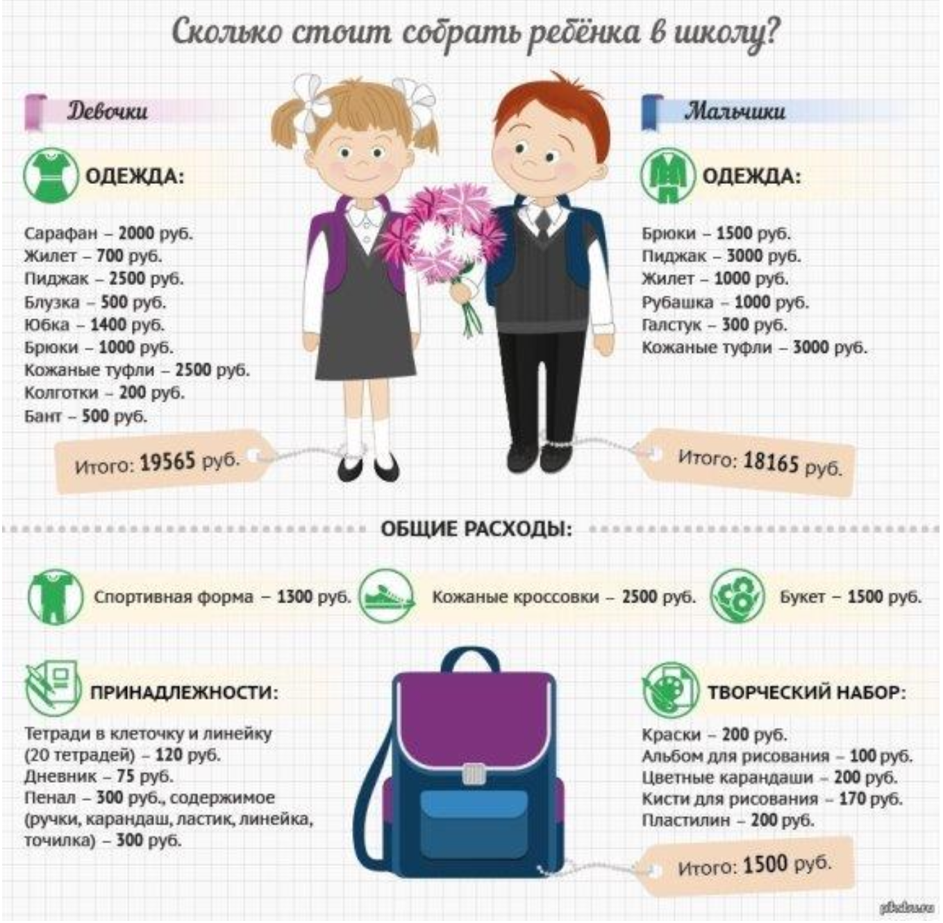
Задача: «Сколько стоит собрать ребенка в школу?»
Перед Вами данные о сборе школьников первого класса в школу. Изучите информацию и ответьте на вопросы:
А) Рассчитайте, какой процент от семейного дохода нужно потратить на первоклассника в семье, если ее суммарный доход 52000 руб.?
Б) Рассчитайте, на кого семья потратит больше: на девочку или мальчика? И на сколько процентов?
В) Сколько процентов от общих затрат на мальчика, стоит костюм школьника?
Г) Какие вопросы Вы сможете задать своим одноклассникам по данным рисунка? Составьте задачи на проценты.

Slide 12
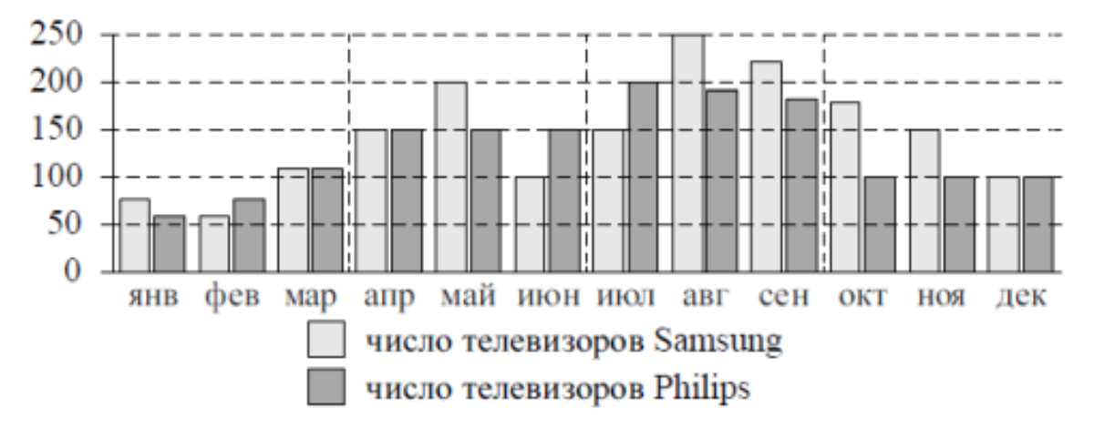
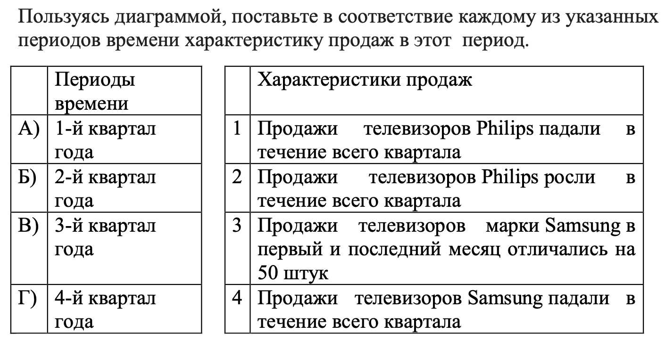
Задача: «Объемы продаж»
На рисунке изображена сравнительная диаграмма ежемесячных объемов продаж телевизоров марок Samsung и Philips в 2012 году в магазине радиоэлектроники. По горизонтали указываются месяцы, по вертикали-
количество проданных телевизоров.

Slide 13
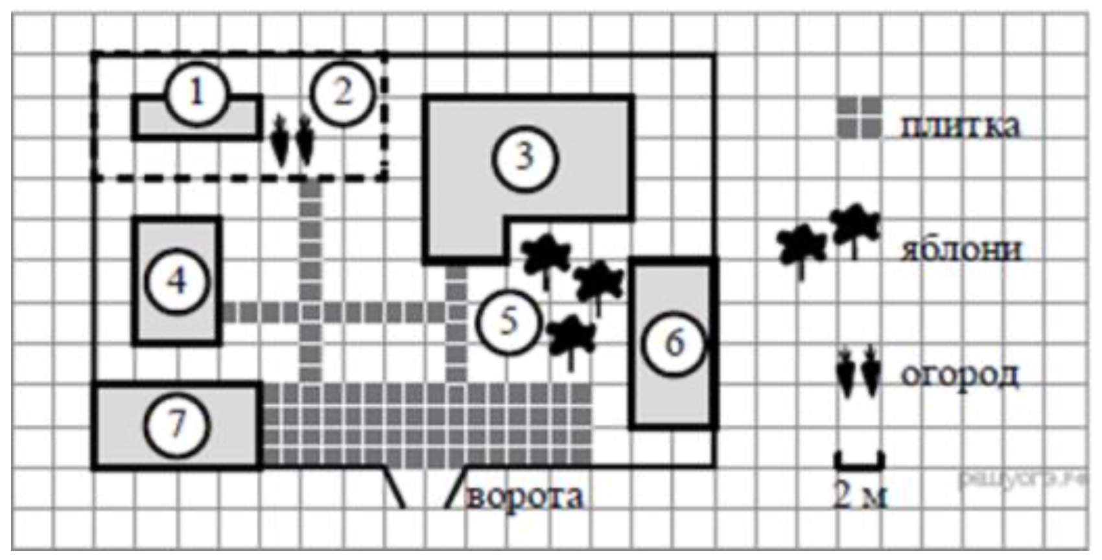
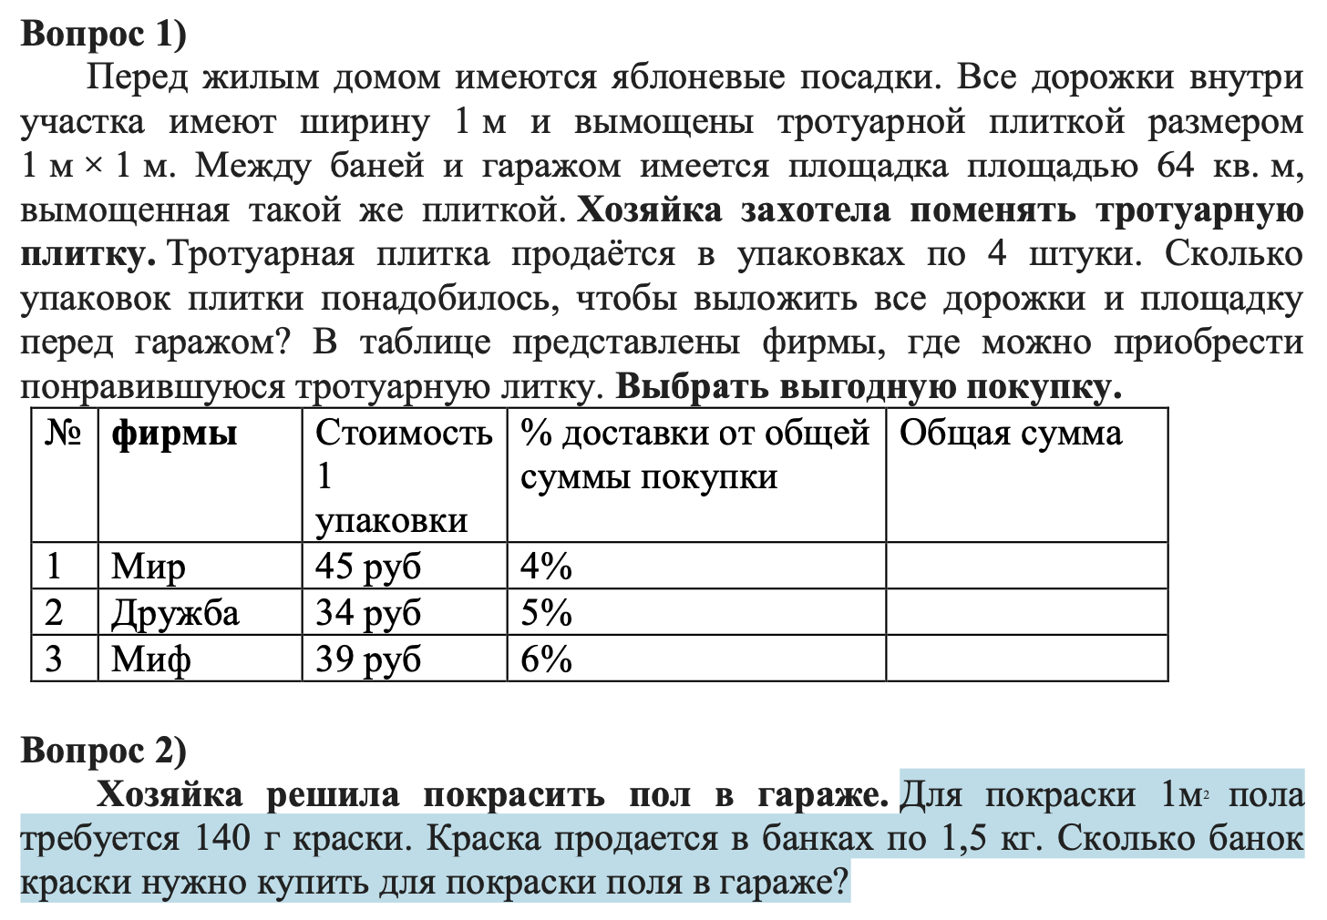
Задача: «План»
Участок имеет прямоугольную форму.
Выезд и въезд осуществляются через единственные ворота. При входе на
участок справа от ворот находится баня, а слева — гараж, отмеченный на
плане цифрой 7. Площадь, занятая гаражом, равна 32 кв. м. Жилой дом
находится в глубине территории. Помимо гаража, жилого дома и бани, на
участке имеется сарай (подсобное помещение), расположенный рядом с
гаражом, и теплица, построенная на территории огорода (огород отмечен
цифрой 2).

Slide 14
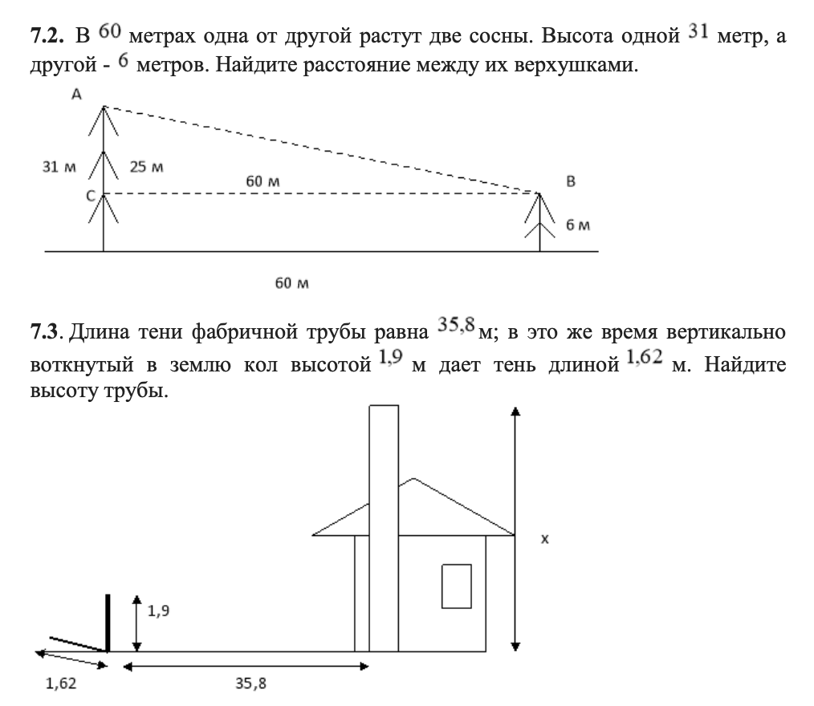
Задачи на площадь и расстояния

Slide 15
Итоги и выводы
Разнообразие
Важно использовать разнообразные формы и методы обучения для развития
функциональной грамотности школьников.
Инновации
Важно включать в образовательный процесс новые технологии и инновационные подходы.
Индивидуализация
Важно учитывать индивидуальные особенности и потребности каждого ученика
при выборе форм и методов обучения.

Slide 16
Спасибо за внимание!

